Slide 1
Roll-DPoS
https://youtu.be/FySzgxCSNyU

Slide 2
PoS & DPoS
DKG
BLS 임계값 서명
Roll-DPoS

Slide 3
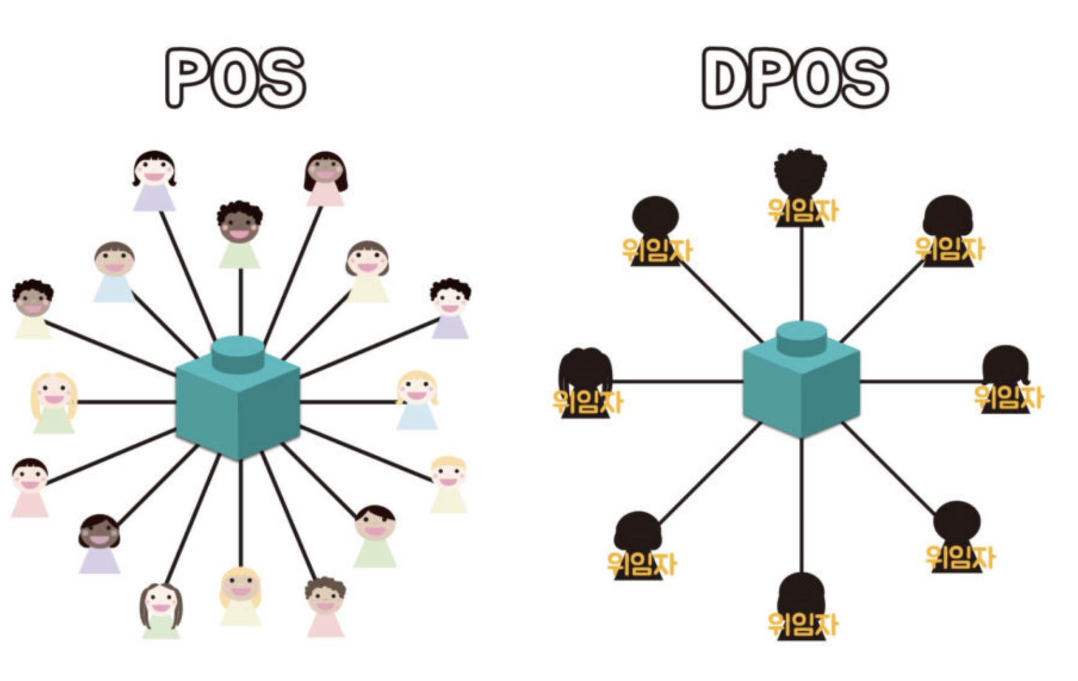
PoS & DPoS
지분증명(Proof of Stake : PoS)
해당 암호화폐를 보유하고 있는 지분율에 비례하여 의사결정 권한을 주는 합의 알고리즘 → 주주총회에서 주식 지분율에 비례하여 의사결정 권한을 가지는 것과 유사
작업증명(PoW)와 다르게 채굴 과정 필요 X → 에너지 소모 X
위임지분증명(Delegated Proof of Stake : DPoS)
참여자들이 가진 코인의 지분율에 비례하여 투표권을 행사하여 대표자 선출 → 선출된 대표자들이 새로운 블록의 유효성을 검증하는 과정에 참여
대표자들만이 트랜잭션에 대한 검증에 참여 → 속도 향상
대표자가 블록을 성공적으로 생성할 경우 보상을 받음 → 대표자는 본인에게 투표한 유권자들에게 보상을 분배
대표자 선출은 라운드마다 진행

Slide 4
분산형 키 생성 (Distributed Key Generation)
DKG (Distributed Key Generation)
여러 참여자들이 다 같이 개인키와 공개키를 생성
다른 암호화 모델과 달리 신뢰할 수 있는 제 3자가 존재 X
한 명의 참여자가 개인키를 통째로 가지고 있을 수 없음
공유된 암호문을 해독할 때 사용

Slide 5
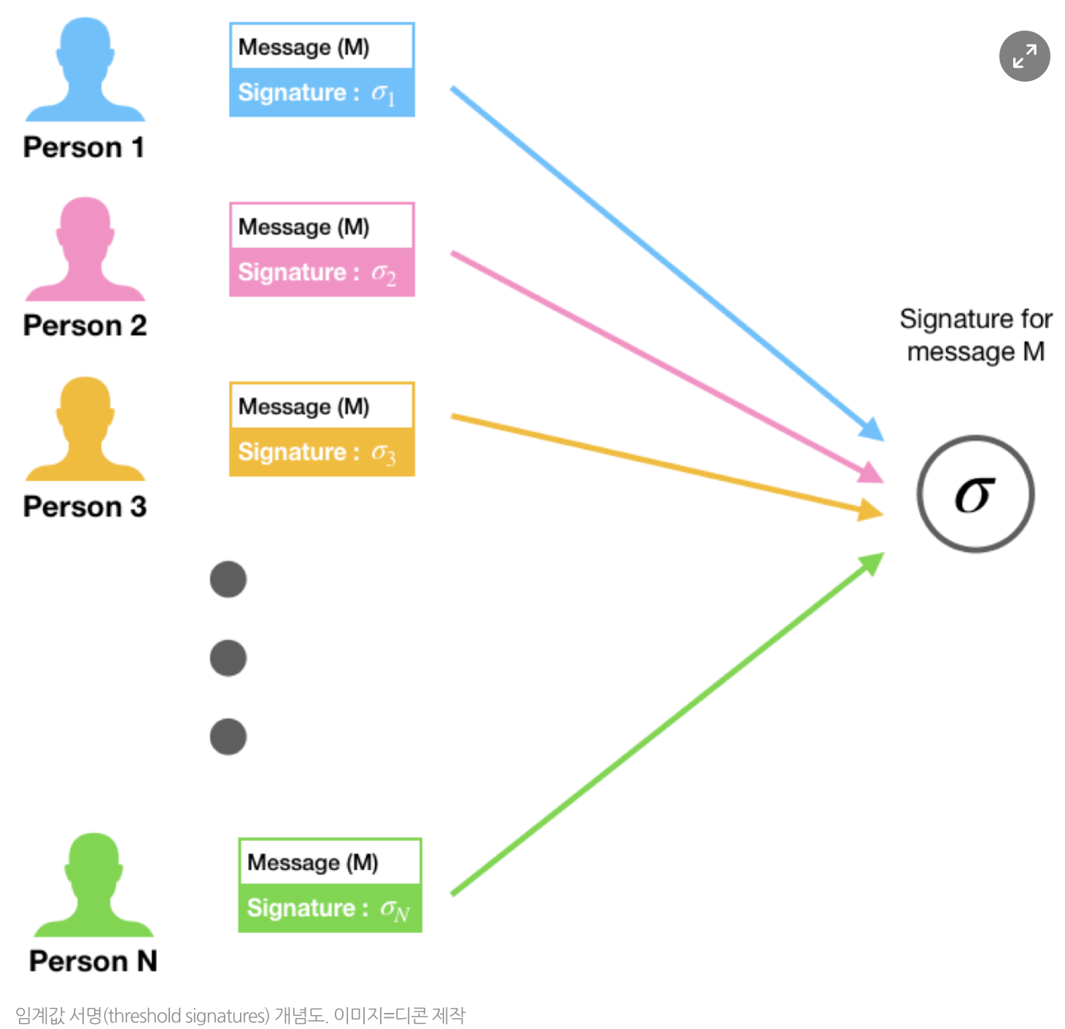

BLS 임계값 서명
BLS threshold signature
N명의 그룹 참여자들이 개인키 S를 나눠서 소유
각 참여자들 S의 일부분만 소유하고 있음
그룹 서명이 필요할 경우 참여자들이 자신이 가지고 있는 키를 가지고 서명
N명 중 k명 이상이 서명했을 경우에만 유효한 서명
BLS 임계값 서명을 통한 난수 생성할 때 필요한 SEED 생성
난수 생성을 위해 사용할 특정 값이 있음 (seed)
난수 생성의 의무가 있는 참여자들이 각각 해당 값에 대해 서명을 진행
K < =서명 수 → 해당 값을 난수 생성에 이용 O
K > 서명 수 → 해당 값을 난수 생성에 이용 X

Slide 6

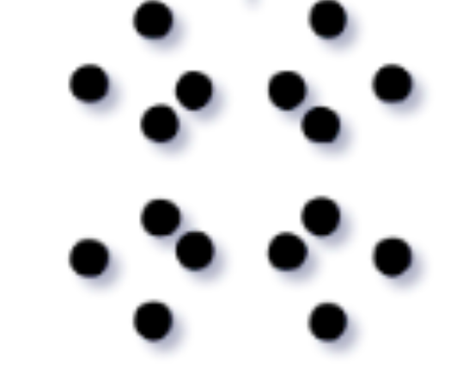
Roll-DPoS 과정
후보자 풀에 들어갈 노드 선택
후보자 등록 : 후보자들은 투표를 받기 위해 홍보 웹사이트 생성
투표 시작 : 이더리움 투표 트랜잭션을 지지하는 후보에게 보냄으로써 투표함
투표 마감 : 투표 시간이 끝나면 투표를 얼마나 받았는지 확인하기 위해 스냅샷을 찍음 → 투표를 많이 받은 상위 N명의 노드가 후보자 풀에 들어감
Candidate pool

Slide 7
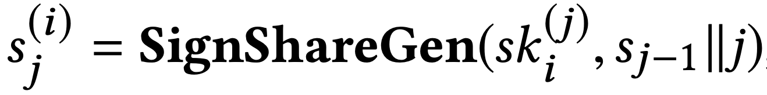
Roll-DPoS 과정
BLS 임계값 서명을 통한 랜덤 비콘 생성
DKG 방식으로 MNT 곡선으로부터 BLS 키를 생성
블록 생성자가 이전 에폭의 랜덤 비콘과 BLS 키를 통해 현재 에폭의 랜덤 비콘 생성
i : 블록 생성자 i
j : 현재 에폭
s : 랜덤 비콘
sk : MNT 곡선으로부터 생성한 키

Slide 8

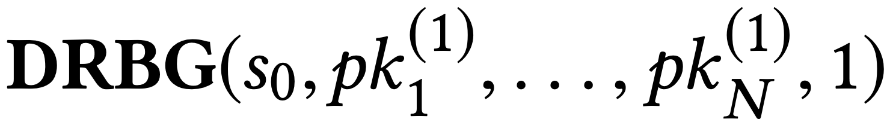
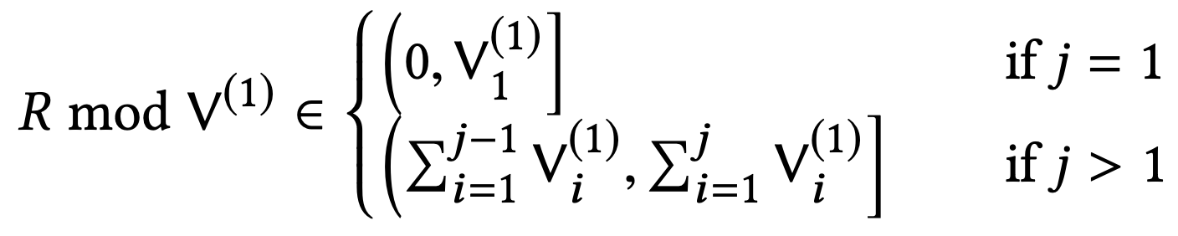
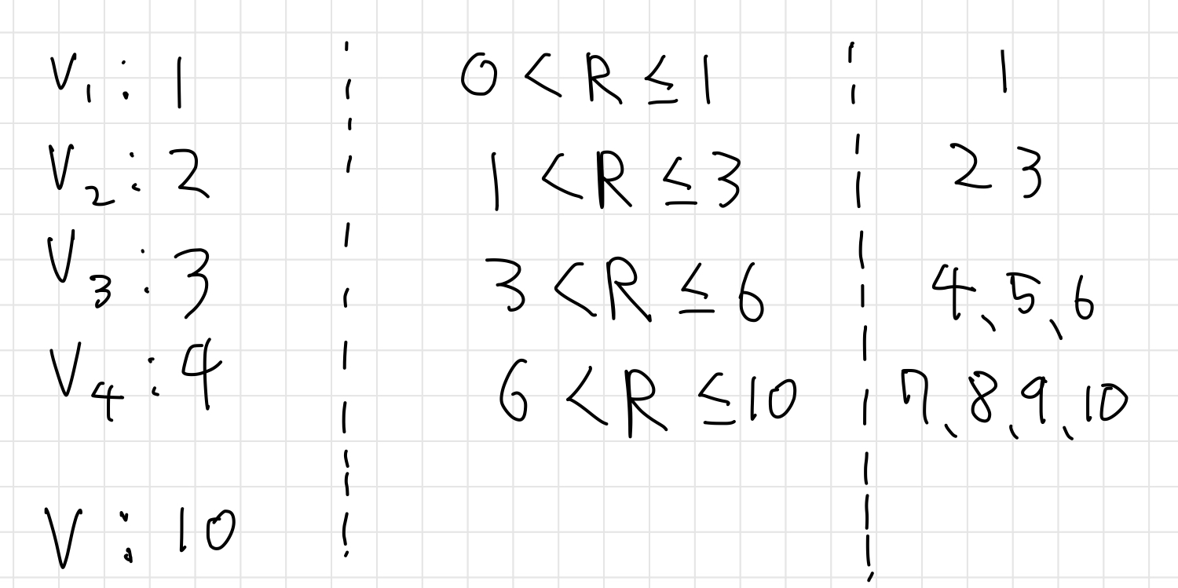
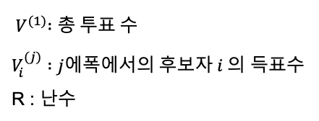
Roll-DPoS 과정
랜덤 비콘으로 블록생성자 순서 선택
DKG 방식으로 MNT 곡선으로부터 BLS 키를 생성
블록 생성자가 이전 에폭의 랜덤 비콘과 BLS 키를 통해 현재 에폭의 랜덤 비콘 생성
해당 랜덤 비콘을 SEED로 사용하여 DRBG를 통한 L-bit의 난수 생성
$${ V}^{(1)} :총 투표 수$$
$V_{i}^{(j)} :j에폭에서의 후보자 i 의$ 득표수
R : 난수

Slide 9
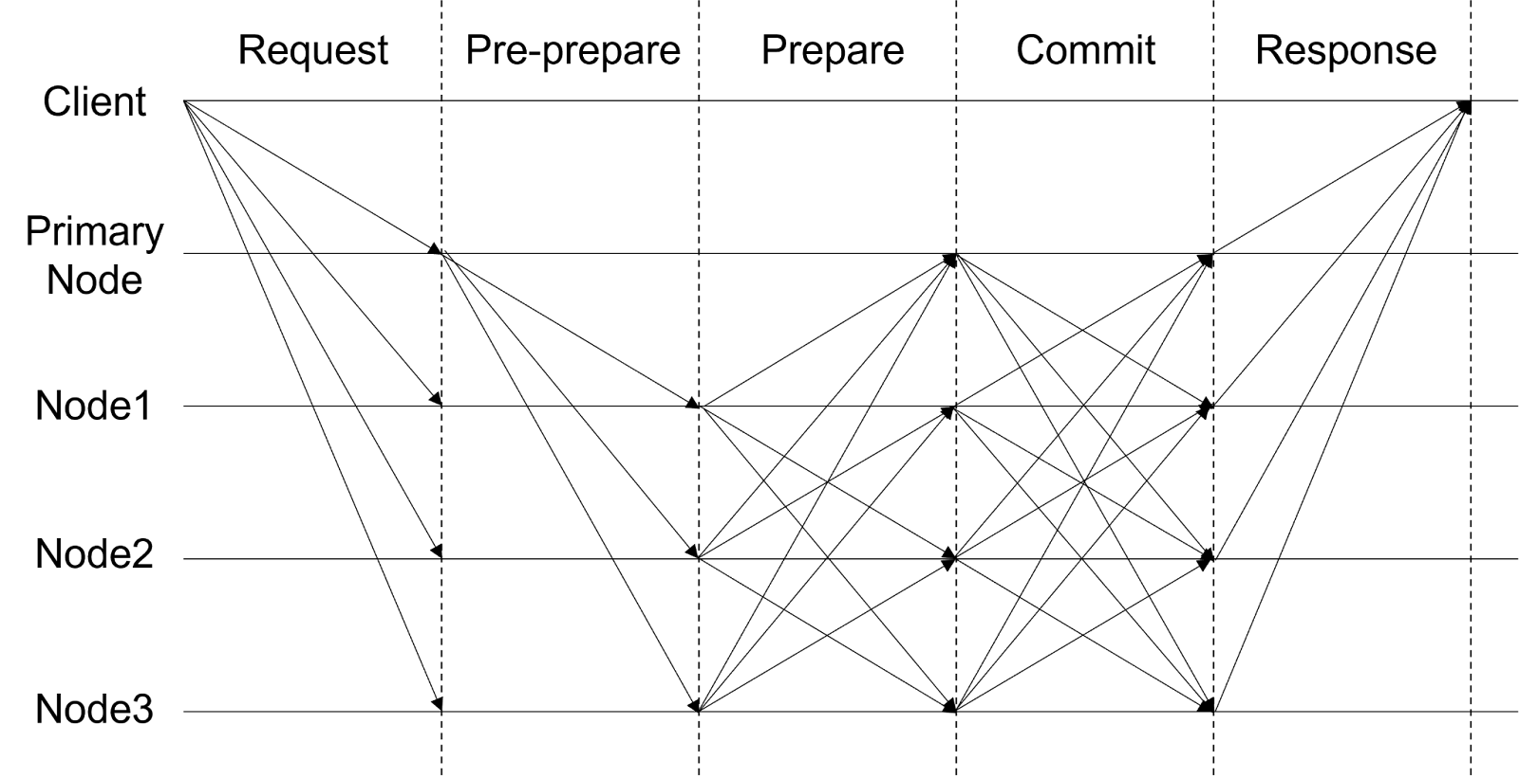
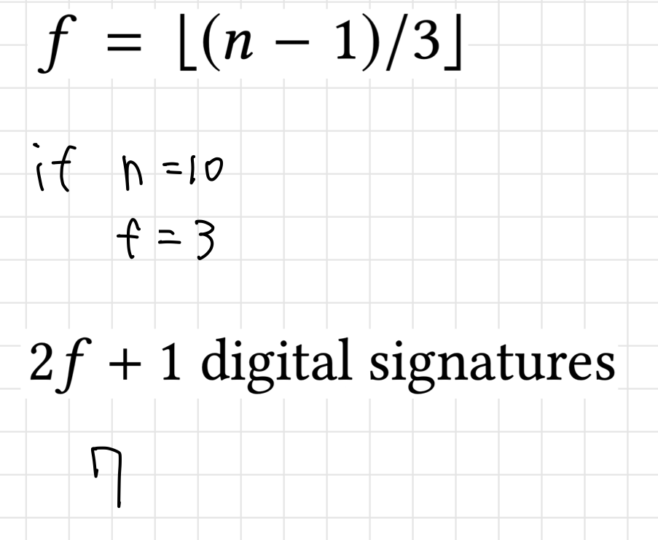
Roll-DPoS 과정
ECDSA 서명을 사용하여 PBFT 합의
PBFT는 라운드로 실행되고 각 라운드는 3단계로 구성
Pre-prepare 단계 : 리더 노드가 특정 수 만큼의 트랜잭션을 포함하고 있는 블록을 서명 후 제안 (signed Pre-prepare message)
Prepare 단계 : 리더로부터 받은 블록이 유효한지 확인하고 서명 후 브로드캐스트 (signed prepare message)
Commit 단계 : 다른 노드로부터 받은 블록이 유효한지 확인하고 서명 후 브로드캐스트 (signed commit message)
최종적으로 충분한 수의 노드가 동의했을 경우 제안된 블록은 블록체인에 커밋

Slide 10
Roll-DPoS 과정
복잡한 블록체인을 위한 자동 스케일링 후보자 풀
사이드체인의 개수에 따라 후보자 풀의 크기를 조절
후보자들은 루트 체인의 블록 생성자가 될지 사이드 체인의 블록 생성자가 될지 선택 → 결과적으로 후보자 풀은 여러 하위 그룹으로 나뉨 (루트체인, 사이드체인1 … 사이드체인 N)
만약 블록 생성을 안 하고 쉬고 있는 노드가 임계값보다 → 많으면 특정 수 만큼의 노드를 후보자 풀에서 내쫒음 → 적으면 특정 수 만큼의 노드를 후보자 풀에 넣음
합의 프로세스에 참여하는 노드를 증가 → 확장성
많은 노드들이 블록 생성자가 되어 보상을 받을 수 있게 할 수 있음
Root
Chain
Side
Chain1
Side
ChainN
···
Candidate Pool

